Slide 1
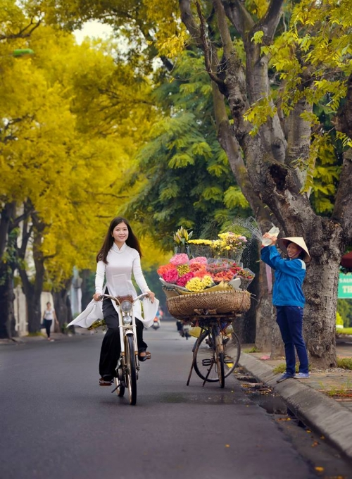

Giáo viên: Đàm Thị Bích Ngọc
Ngày dạy: 20 – 9 - 2016
Nhiệt liệt chào mừng các thầy cô
Về dự tiết học của lớp 7A
Tiếng nói người hà nội

Slide 2
Thanh lịch, văn minh trong sinh hoạt
Cách ăn uống
Lớp 6
Trang phục
Nơi ở
Chương trình “Giáo dục nếp sống thanh lịch, văn minh cho học sinh Hà Nội ”
cấp THCS
Tiếng nói của người Hà Nội
Lớp 7
Thanh lịch, văn minh trong giao tiếp ứng xử
trong gia đình
trong nhà trường
ngoài xã hội
Lớp 8
với môi trường tự nhiên
khi tham gia giao thông
với các di tích, danh thắng
Lớp 9
Thực hành

Slide 3
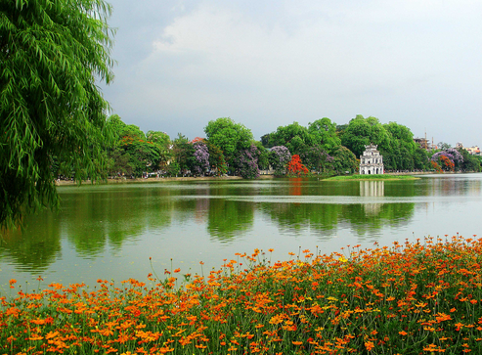
Bài 1 – tiết 1:
Tiếng nói của người Hà Nội

Slide 4
NỘI DUNG CÁC BÀI TÌM HIỂU
* Nhóm 1: Tìm hiểu đặc điểm của tiếng Hà Nội.
* Nhóm 2:Tìm hiểu đặc điểm giọng nói của người Hà Nội.
* Nhóm 3: Tìm hiểu về cách sử dụng từ ngữ trong giao tiếp của người Hà Nội.

Slide 5
BÁO CÁO KẾT QUẢ TÌM HIỂU BÀI
Nhóm 1.
* Người báo cáo: Nguyễn Trần Chung
* Nội dung: Tìm hiểu đặc điểm của tiếng Hà Nội.
+ Đặc điểm về ngữ âm
+ Đặc điểm về từ vựng
+ Đặc điểm về chính tả

Slide 6
Ngữ âm: phát âm chính xác các nguyên âm, các phụ âm và 6 thanh điệu của tiếng Việt.
Đặc điểm của tiếng Hà Nội
Từ vựng: sử dụng vốn từ toàn dân; phong phú về vần nên vốn từ rất đa dạng.
Chính tả: viết và phân biệt các từ, ngữ chính xác

Slide 7
BÁO CÁO KẾT QUẢ TÌM HIỂU BÀI
Nhóm 2
* Người báo cáo: Nguyễn Hà Phương
* Nội dung: Tìm hiểu đặc điểm giọng nói của người Hà Nội.
+ Xem clip.
+ Thảo luận nhanh.
+ Kết luận.

Slide 8
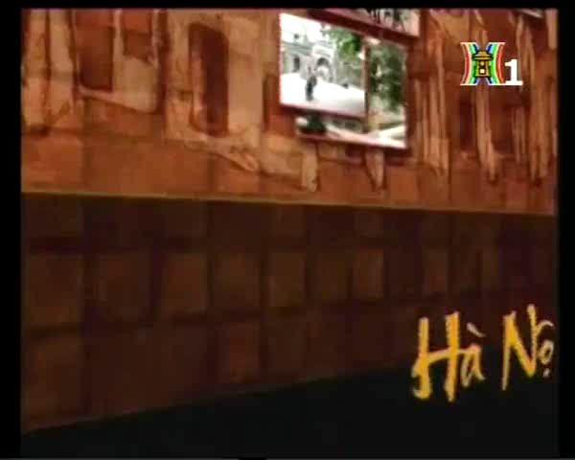

Slide 9

Bạn có nhận xét gì về giọng nói của hai nhân vật trong clip trên ?

Slide 10
Giọng nói Hà Nội mềm mại trong sáng có âm hưởng đẹp, dễ nghe và có sắc thái ngữ âm ngọt ngào, ngân nga, giàu nhạc tính nhờ vào các phát âm phân biệt rõ, chuẩn xác đường nét của sáu thanh điệu với lối uốn giọng uyển chuyển, nhuần nhị nhấn vào nét đặc thù của các thanh hỏi, ngã, sắc.
(Hà Nội phố phường xưa, Hoàng Đạo Thúy)

Slide 11
BÁO CÁO KẾT QUẢ TÌM HIỂU BÀI
Nhóm 3.
* Người báo cáo: Bùi Bích Hường
* Nội dung: Tìm hiểu cách dùng từ ngữ trong giao tiếp của người Hà Nội.
+ Lời chào hỏi
+ Cách xưng hô
+ Cách dùng từ ngữ.

Slide 12

Xin vô phép bác, cho tôi đi qua một chút.
Ôi tiếng Việt như bùn và như lụa
Óng tre ngà và mềm mại như tơ.
Tiếng tha thiết, nói thường nghe như hát
Kể mọi điều bằng ríu rít âm thanh
Như gió nước không thể nào nắm bắt
Dấu huyền trầm, dấu ngã chênh vênh
- Lưu Quang Vũ-
Xin lỗi, tôi hỏi thế này khí không phải … .
Không dám (ạ), chào...(ạ).
Người thanh, tiếng nói cũng thanh
Chuông kêu khẽ đánh bên thành cũng kêu
Ông (bà) làm ơn…..
Cám ơn ông bà hỏi thăm…
Mình từ làng kẹo mà ra
Nên mình nói ngọt cho ta vừa lòng
Xin vô phép cơm(quà) cụ…

Slide 13
TiỂU PHẨm SẮM VAi
Tên tiểu phẩm: MỘT THOÁNG HÀ NỘI
Phân vai
Bạn Nguyễn Thu Trang vai Cô hàng cốm
Bạn Nguyễn Thị Thu Thảo vai An

Slide 14
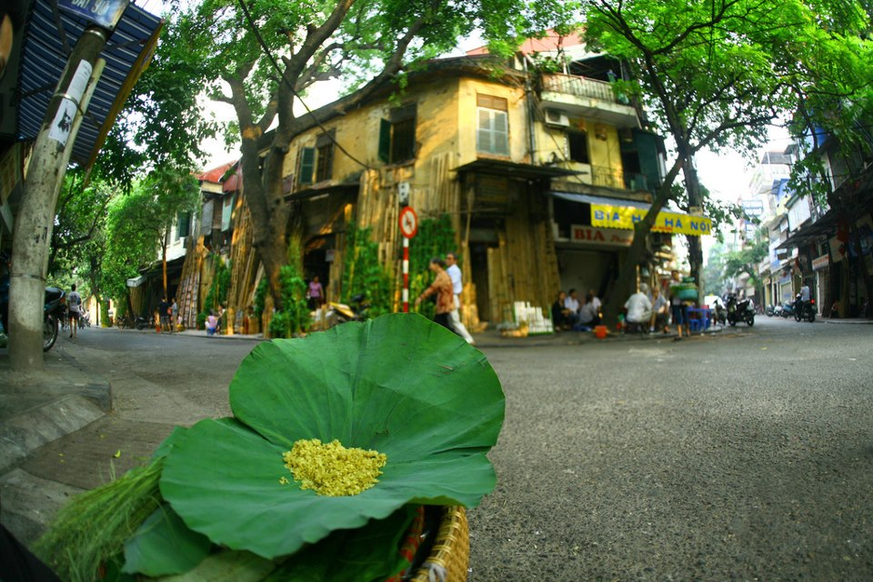
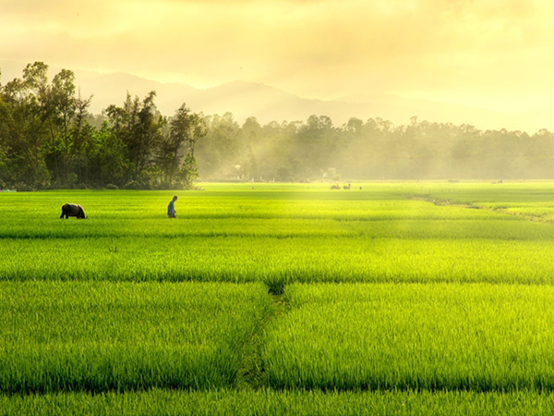
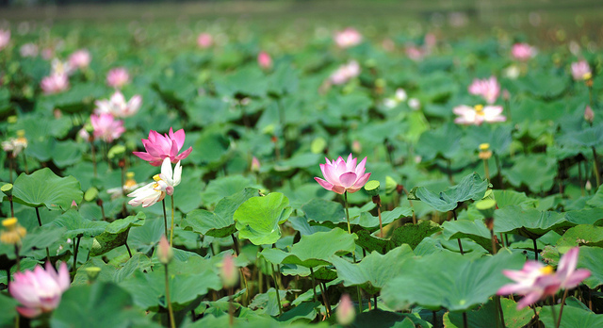

Slide 15
THẢO LUẬN
Em có nhận xét gì về cách nói năng trong giao tiếp ứng xử của người Hà Nội.
Hình thức: kĩ thuật khăn trải bàn
Thời gian: 3 phút
Cử đại diện trình bày

Slide 16
Ngữ
điệu
Giàu nhạc tính, dễ nghe
Cách nhấn giọng uyển chuyển.
Ý thức và tự hào về nét thanh lịch, văn minh
Cách nói năng trong giao tiếp ứng xử của người Hà Nội
Cách xưng hô
Lịch sự, tôn trọng người đối thoại.
Luôn đề cao người giao tiếp.
Cách dùng từ ngữ
Thường trực lời “cảm ơn, xin lỗi”
Thanh lịch trong dùng từ ngữ
Chọn lọc tinh tế cách diễn đạt

Slide 17
Đặc trưng của phương ngữ đồng bằng Bắc Bộ
Kết tinh của Thăng Long ngàn năm văn hiến
Ngữ âm
Tiếng
Từ vựng
Chính tả
Đặc điểm tiếng nói người Hà Nội
Mang đặc
điểm riêng
Tròn vành, rõ chữ.
Giọng nói
Ngọt ngào, mềm mại
Cách dùng ngôn ngữ
Thanh lịch
Mang dấu ấn riêng
Tinh tế

Slide 18
Trò chơi
TÌM TRONG VỐN CỔ
* Luật chơi
- Có 4 miếng ghép mỗi miếng là hình ảnh một loại hoa quen thuộc của Hà Nội. Dưới mỗi miếng ghép ẩn chứa một câu hỏi.
- Bạn giành quyền chọn câu hỏi và trả lời.
- Trả lời đúng sẽ nhận được một phần thưởng.

Slide 19
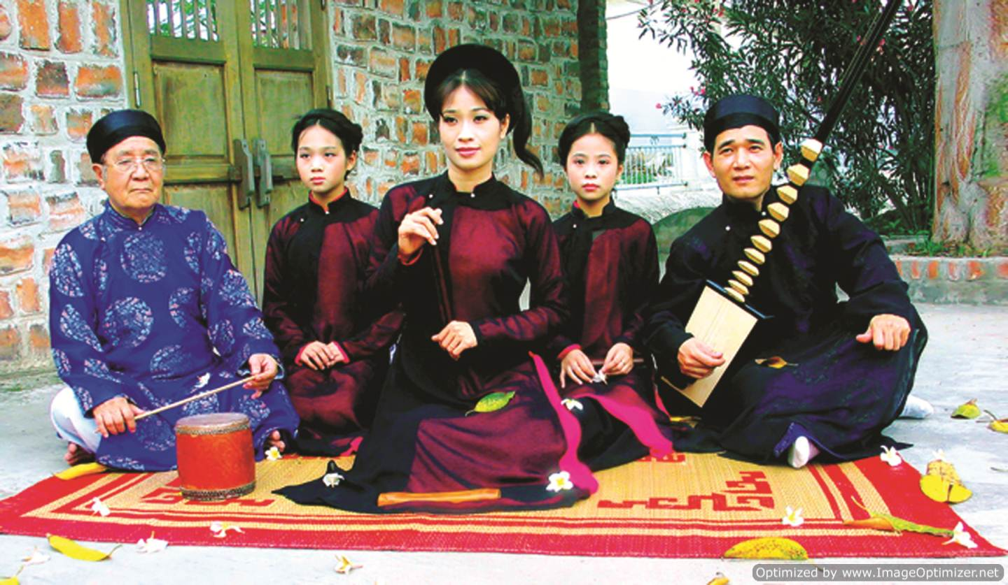
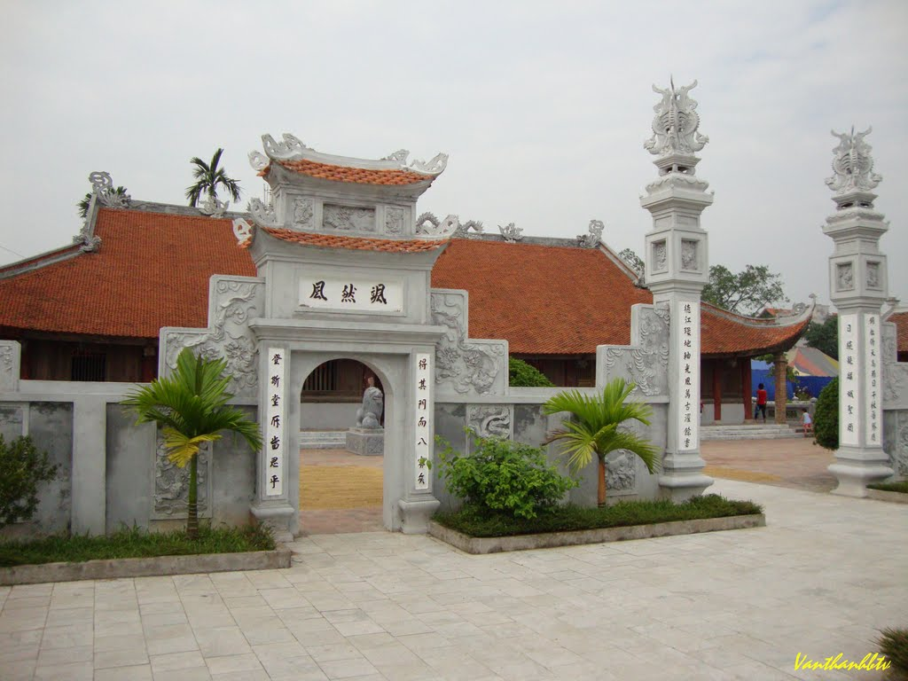
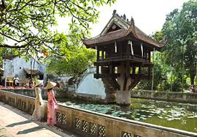
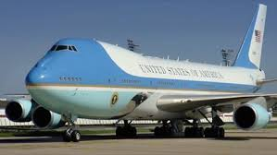
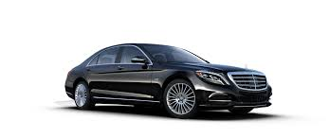
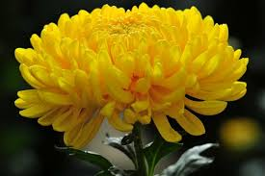
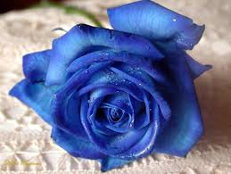


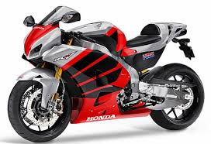
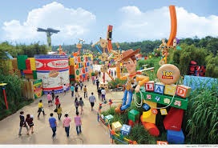
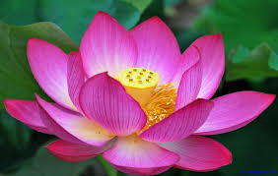
TÌM TRONG VỐN CỔ
Bài ca dao sau nói đến địa danh nào của Hà Nội:
Gió đưa cành trúc la đà
Tiếng chuông Trấn Vũ, canh gà Thọ Xương
Mịt mù khói tỏa ngàn sương
Nhịp chày Yên Thái mặt gương Tây Hồ
Đây là hình ảnh về một sinh hoạt văn hóa đặc sắc của Hà Nội. Hãy cho biết tên gọi của loại hình nghệ thuật này ?
Hãy gọi tên công trình nghệ thuật độc đáo này ?
Đây là ngôi Đình nào của Quận Long Biên ?

Slide 20
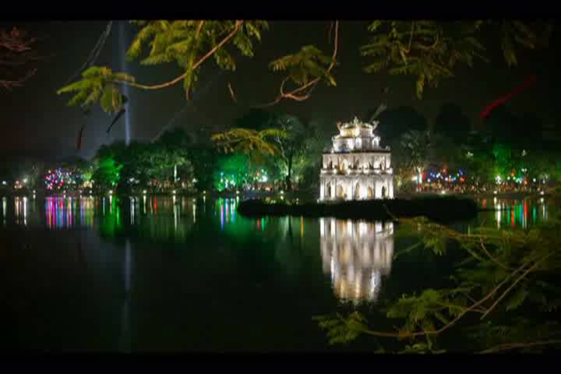

Slide 21





